Slide 1
Entrega 4 del compilador C
Integrantes:
Guadarrama Ortega César Alejandro ( Tester)
Villa Vega Juan Darío (Project manager)

Slide 2
Objetivo
El compilador cumpla con lo requerido por las primeras 4 semanas del blog de Nora Sandler.
El cuerpo del programa es: int main(){
return x}
Donde x puede ser:
un entero(Semana 1 del Blog)
Una operación unaria(Semana 2: -,!,~)
Una operación binaria y comparaciones(Semana 3 y 4: *, -, +, /,==,!=,<,>,<=,>=)

Slide 3
Fecha límite | Trabajo | Especificación/observación
23 de mayo del 2020 | Anexar al parecer las operaciones binarias básicas | Al arbol binario tiene que construirse para las operaciones de + ,- ,* ,/
31 de Mayo del 2020 | Modificar el code generator y el parcer | Code generator=Agregar operaciones básicas Parser=Agregar las comparaciones
7 de Junio del 2020 | Modificar code generator | Terminar de agregar las comparaciones para generar el ensamblador

Slide 4
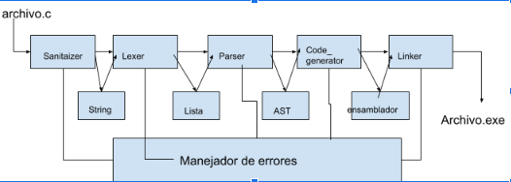
Diagrama del compilador
tag generator

Slide 5
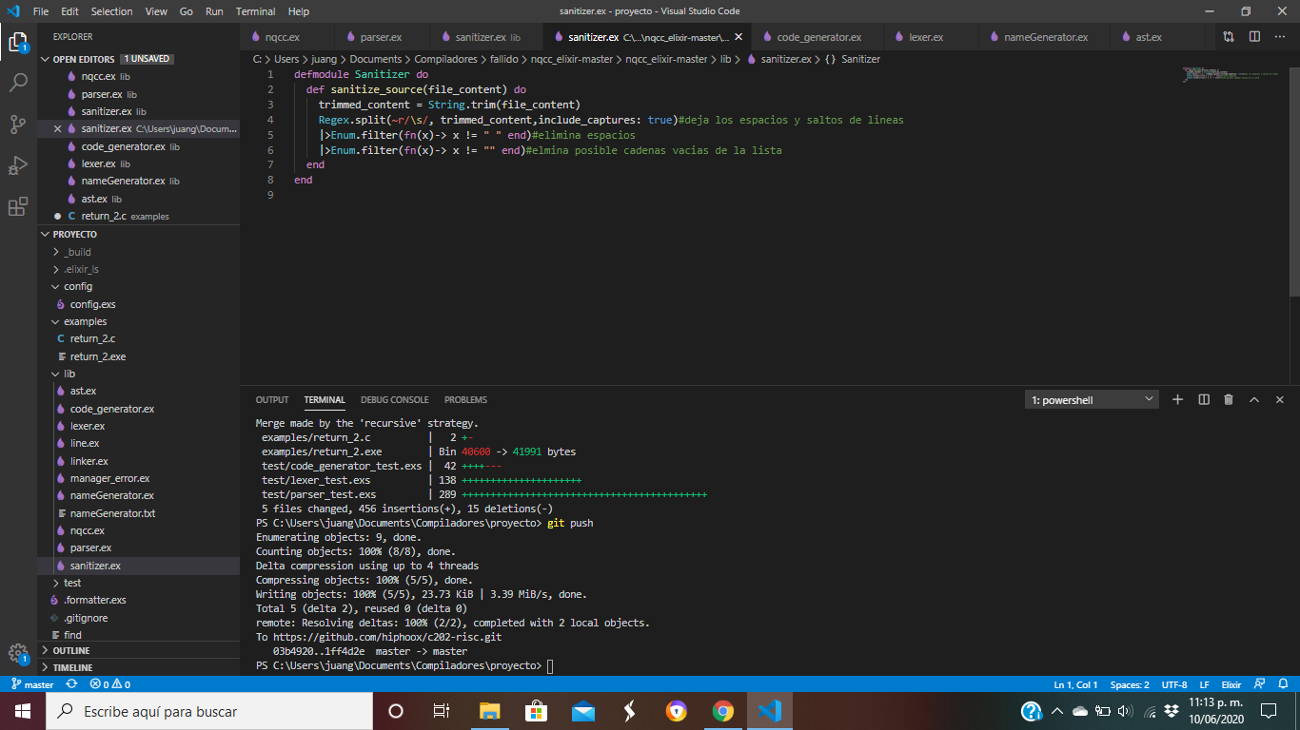
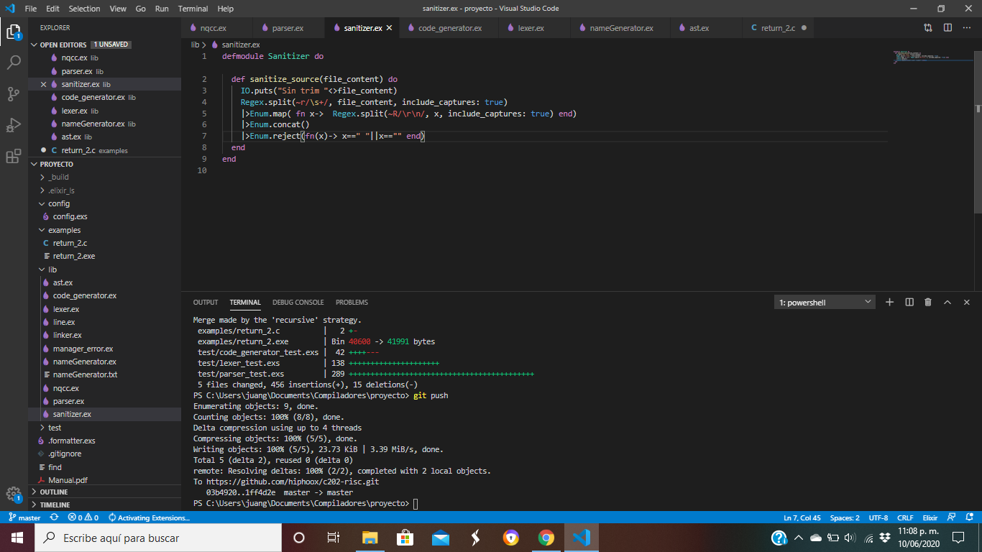
Sanitizer Antes/Después

Slide 6
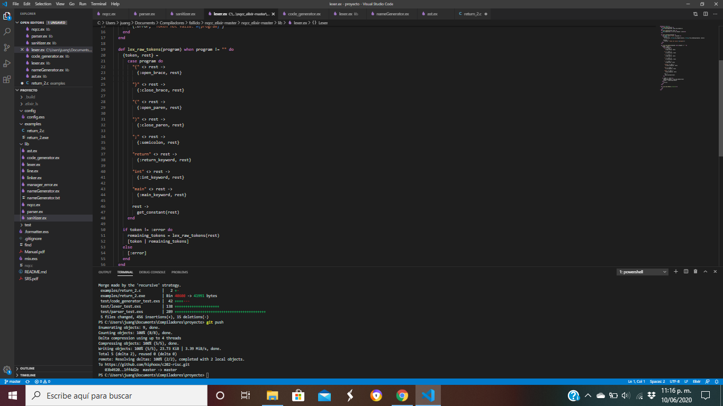
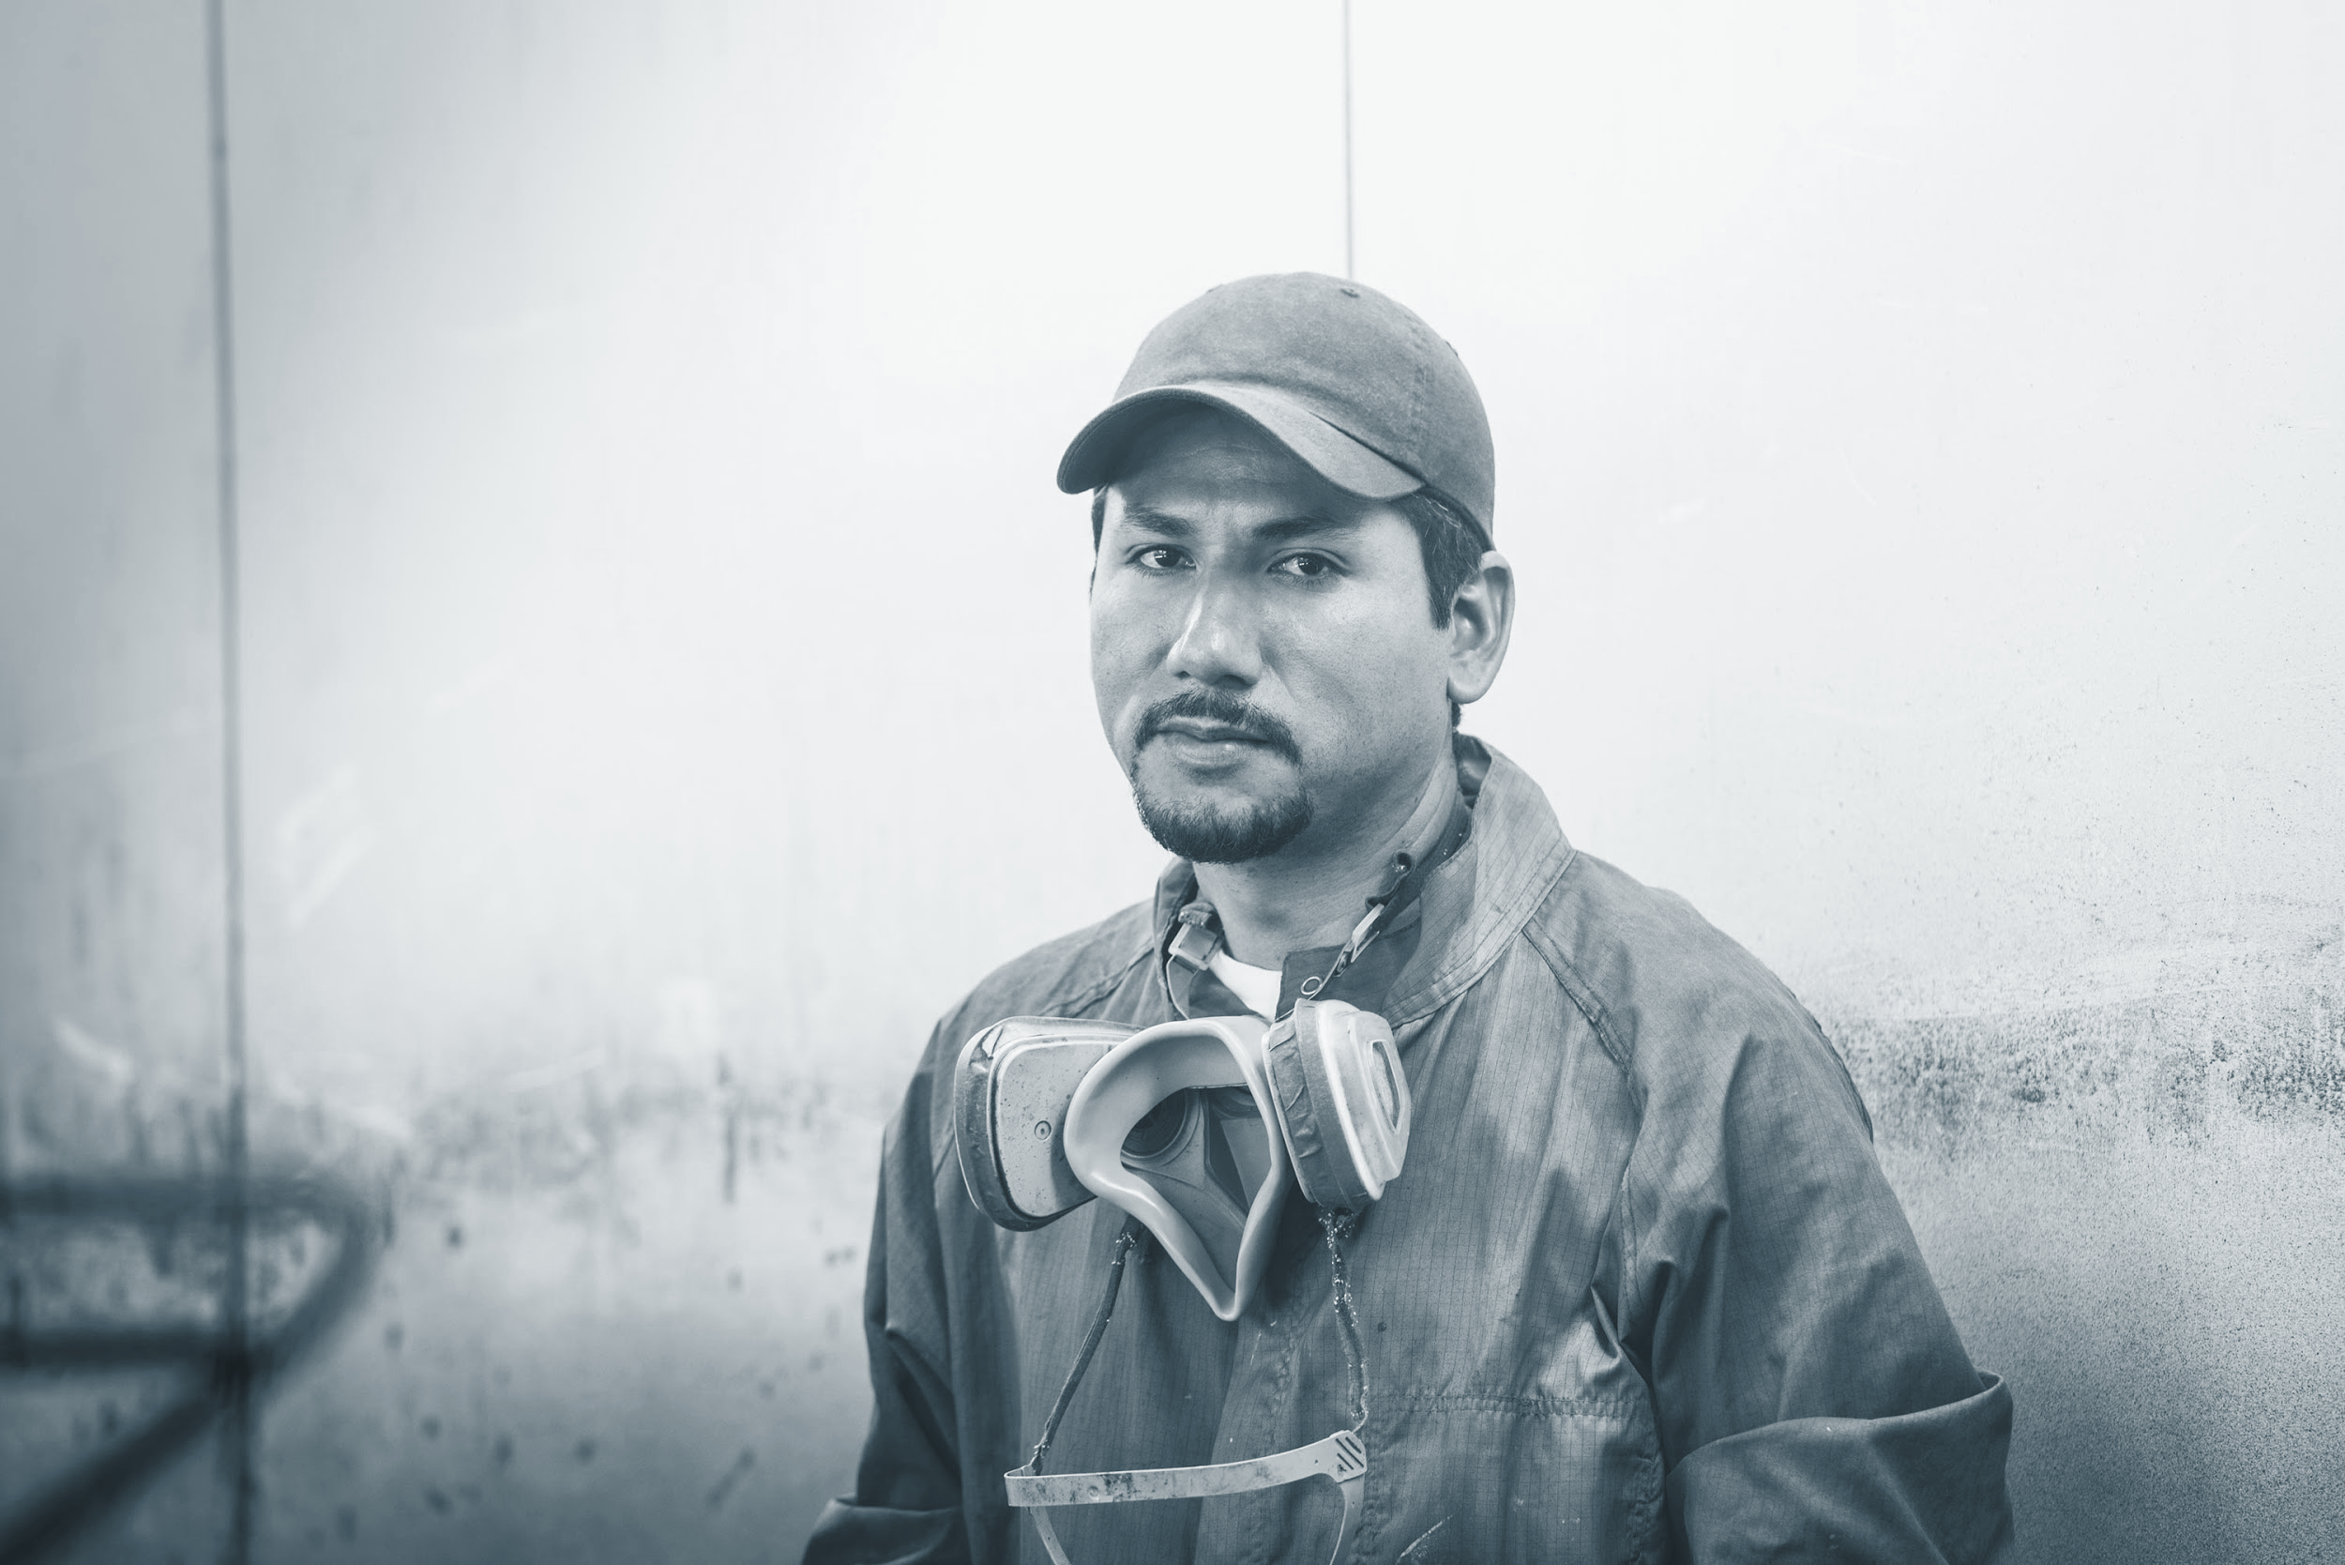
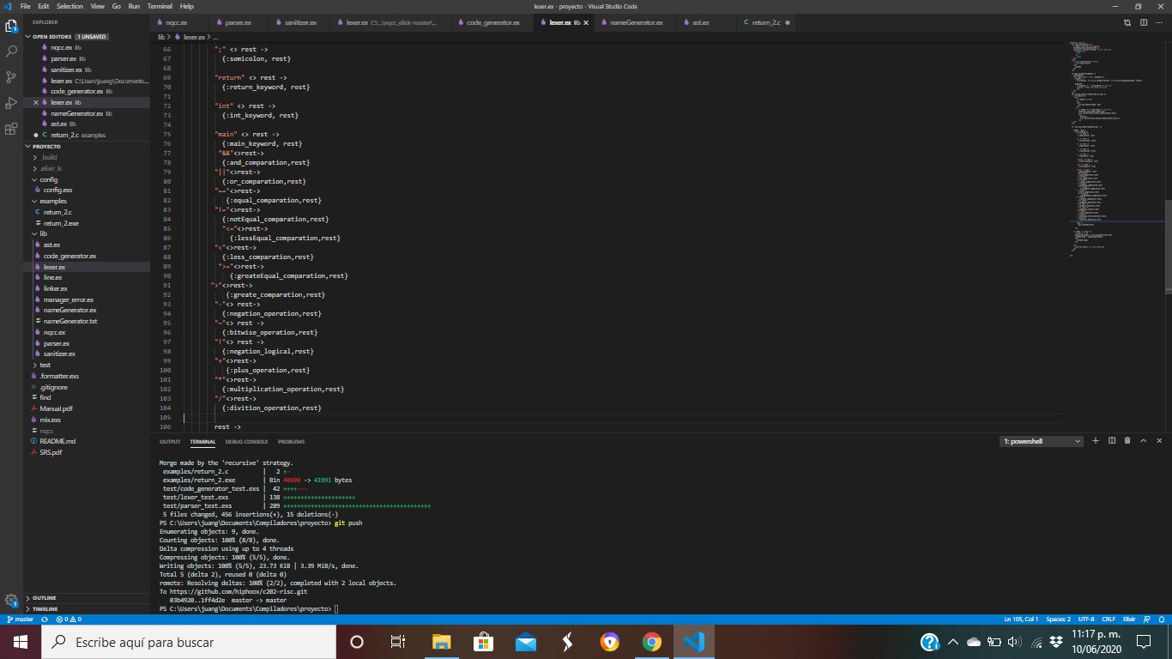


Lexer Antes/Después

Slide 7
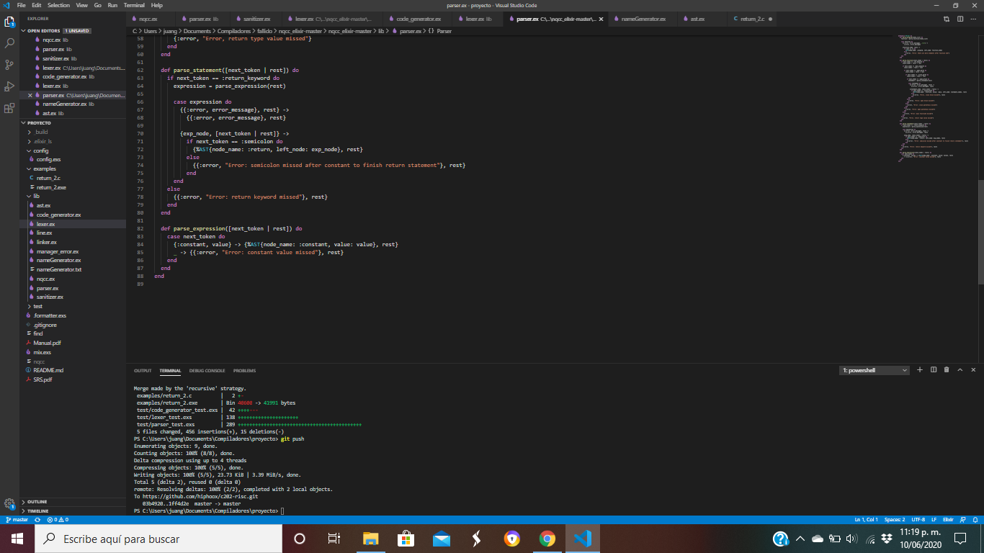
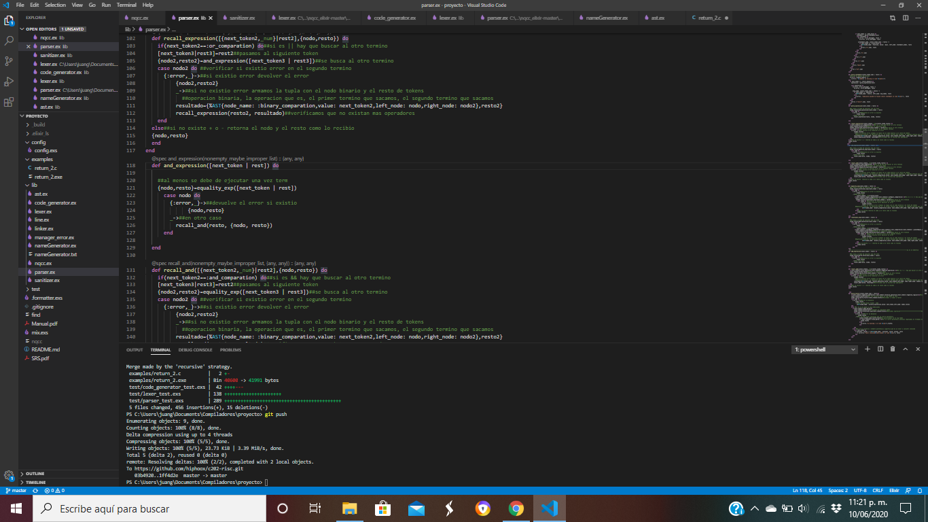
Parser Antes/Después

Slide 8
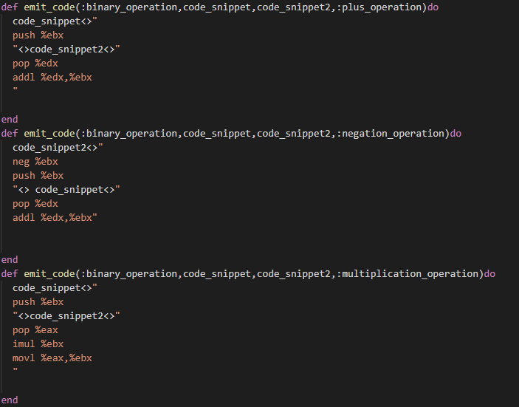
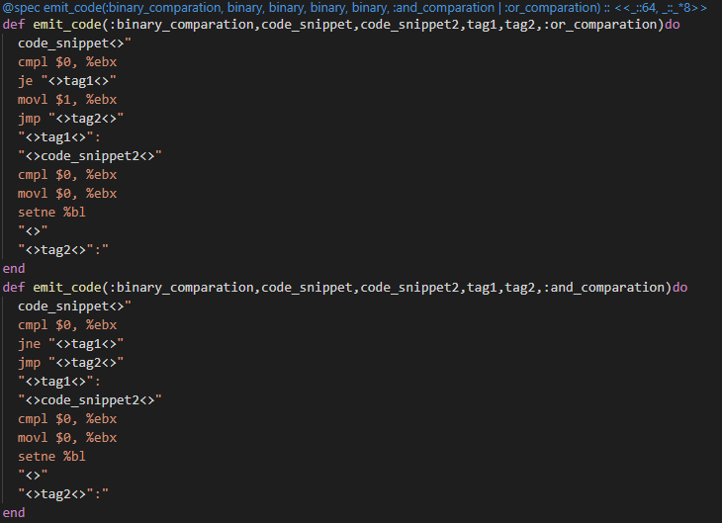
CODE GENERATOR
Tercera entrega
Cuarta entrega

Slide 9
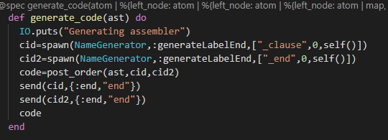
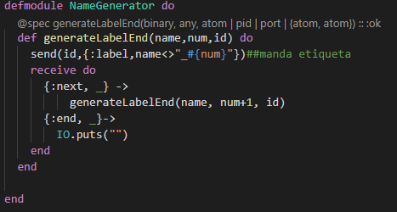
Creación de Tags, para las etiquetas
Llamada en Code Generator
Módulo recursivo

Slide 10
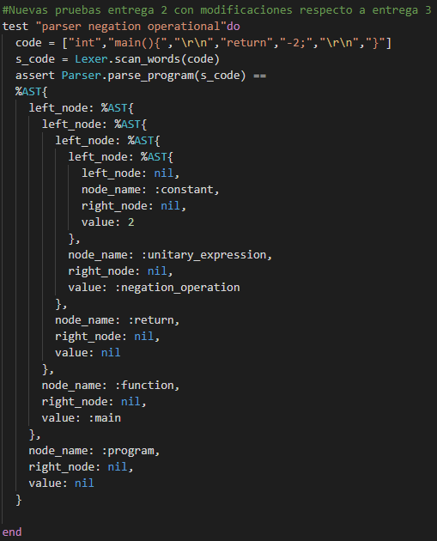
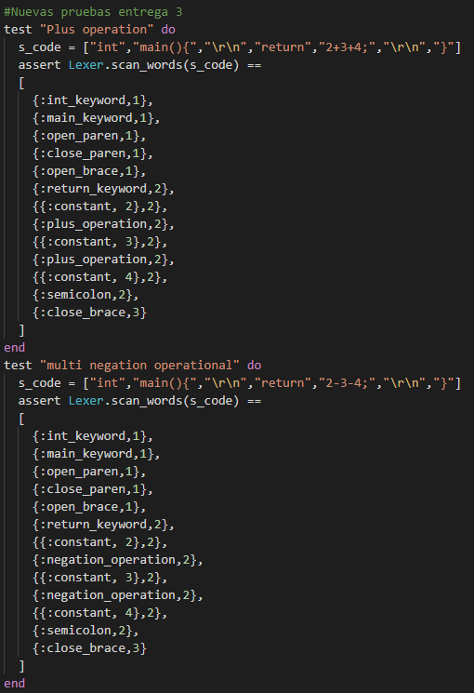
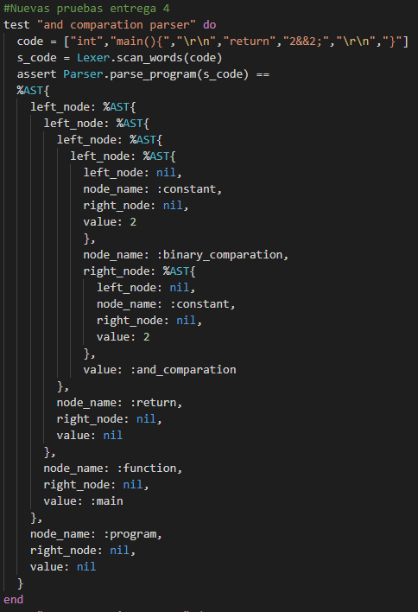
Test
Modificaciones
Nuevas pruebas

Slide 11
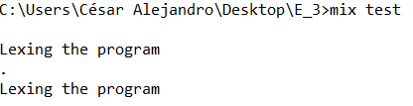
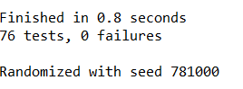
Total de Test

Slide 12
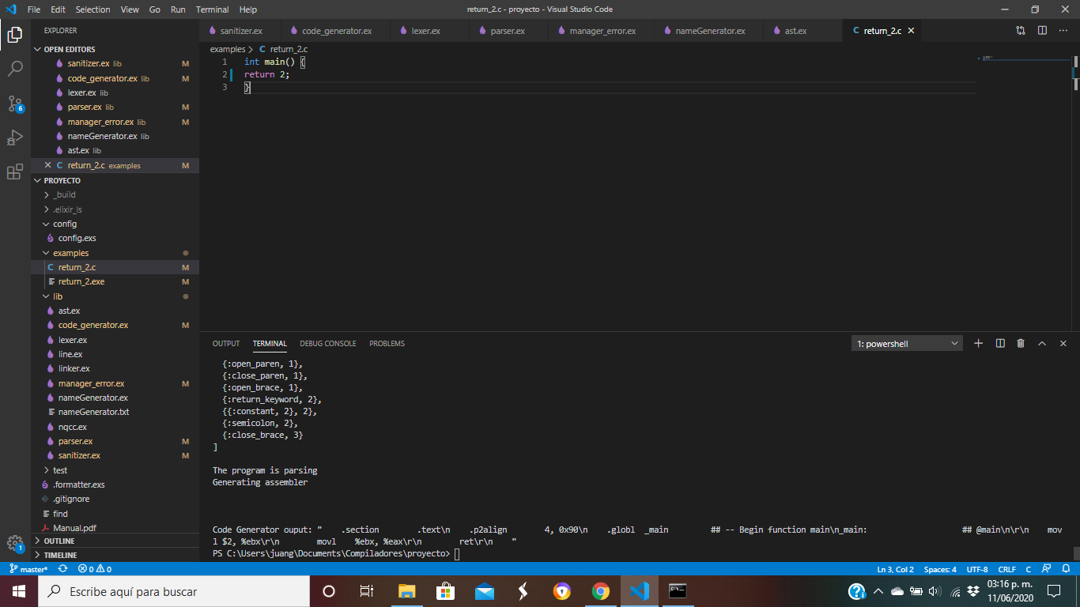
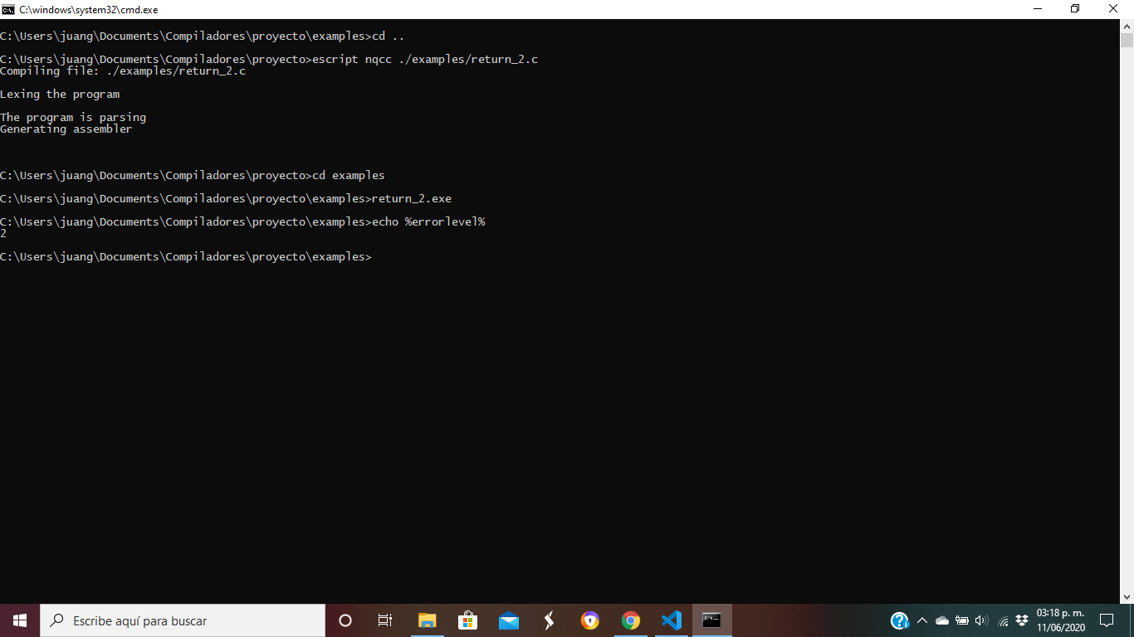
Muestras representativas Primera entrega
Regresar un valor

Slide 13
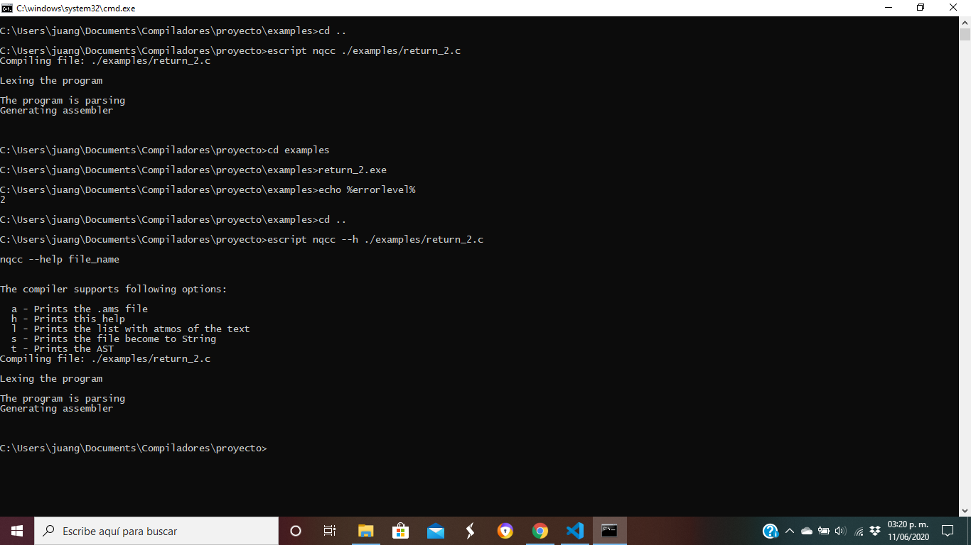
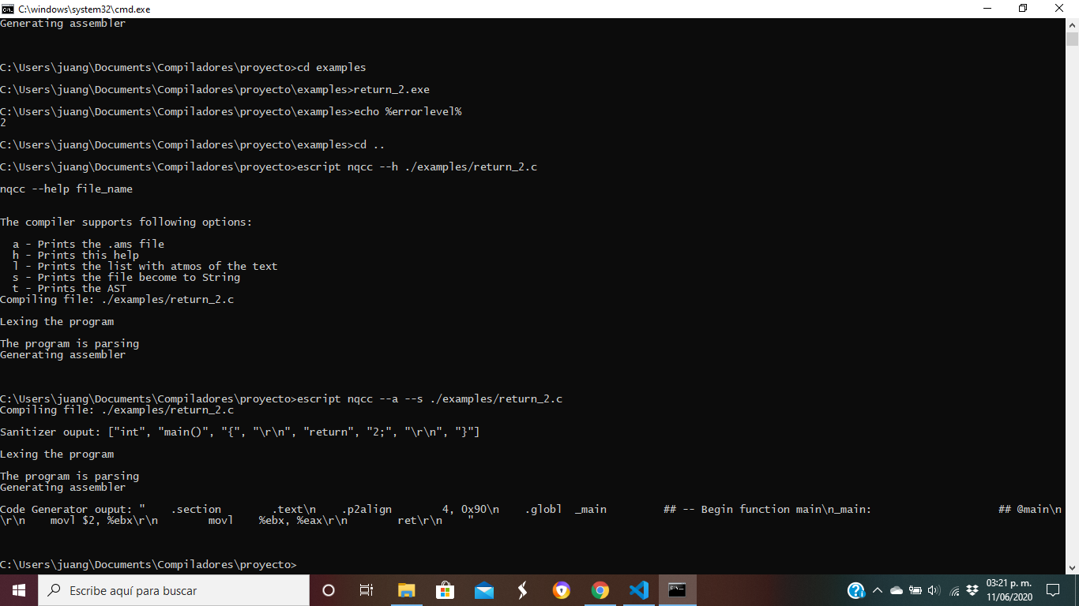
Muestras representativas Primera entrega
banderas(una o varias)

Slide 14
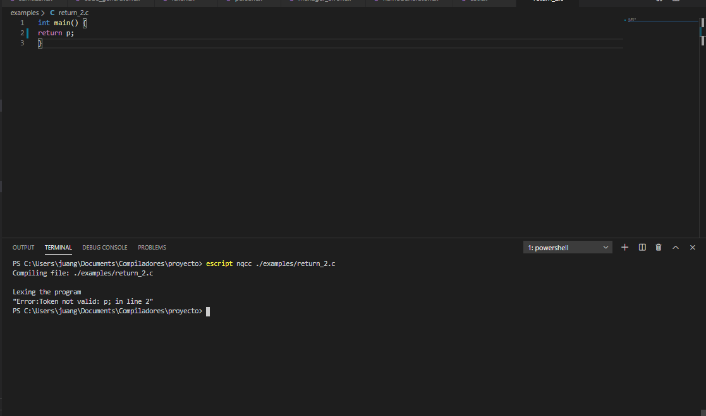
Muestras representativas Primera entrega
Errores

Slide 15
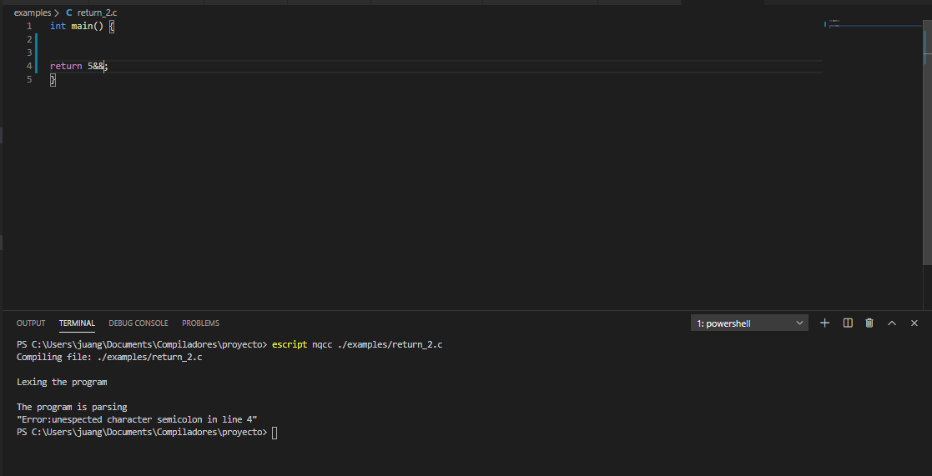
Muestras representativas Primera entrega
Errores

Slide 16
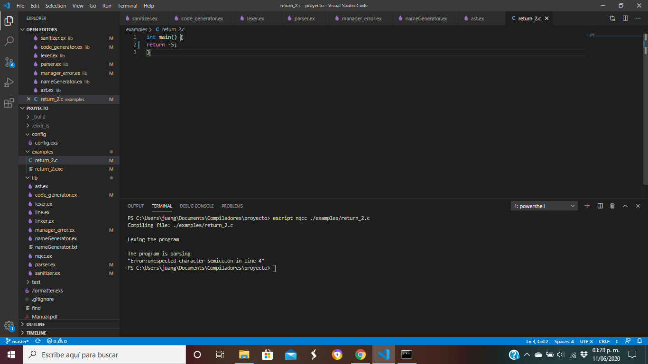
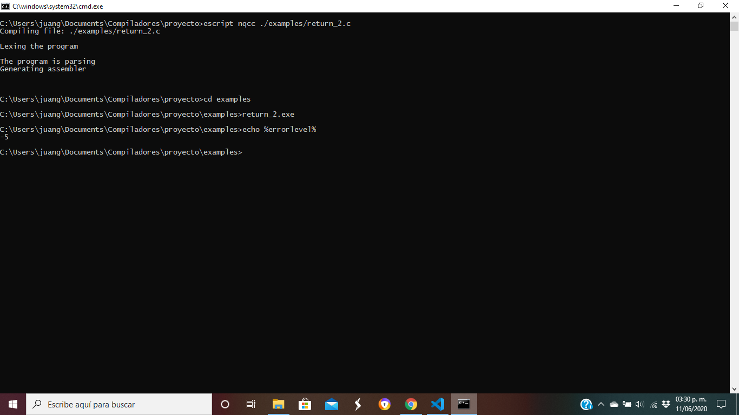
Muestras representativas Segunda entrega
Negación -

Slide 17
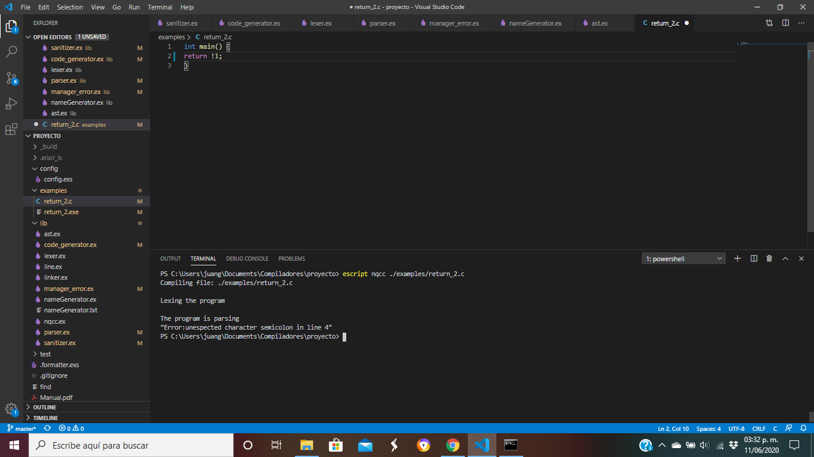
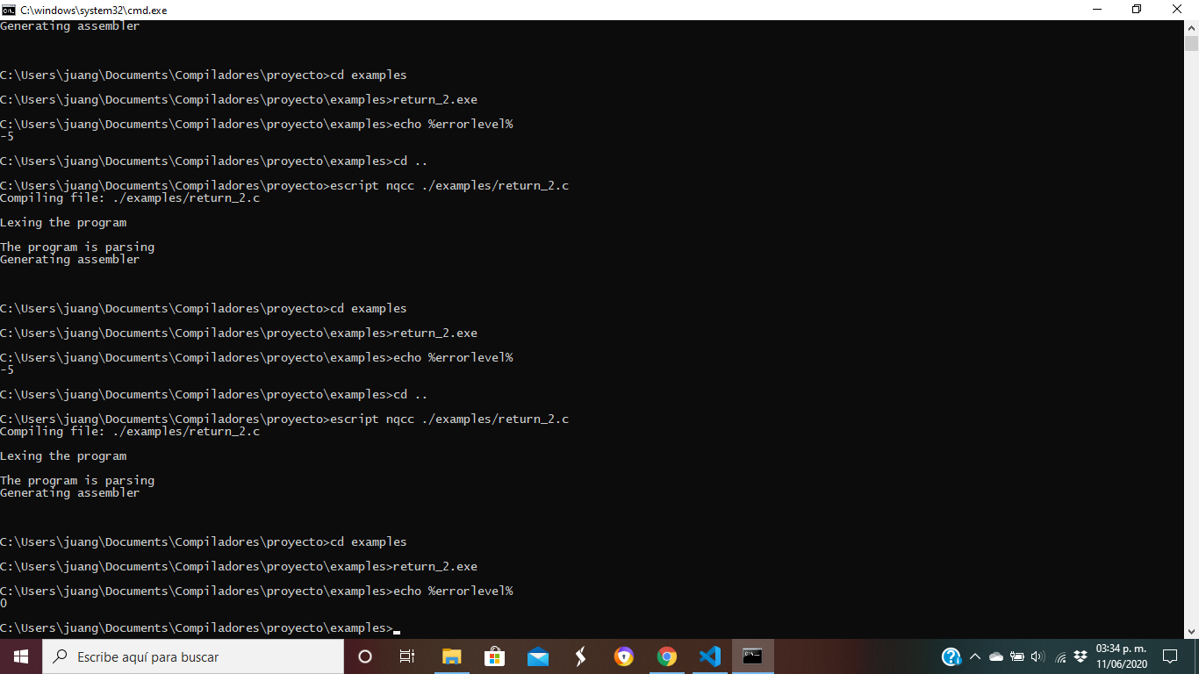
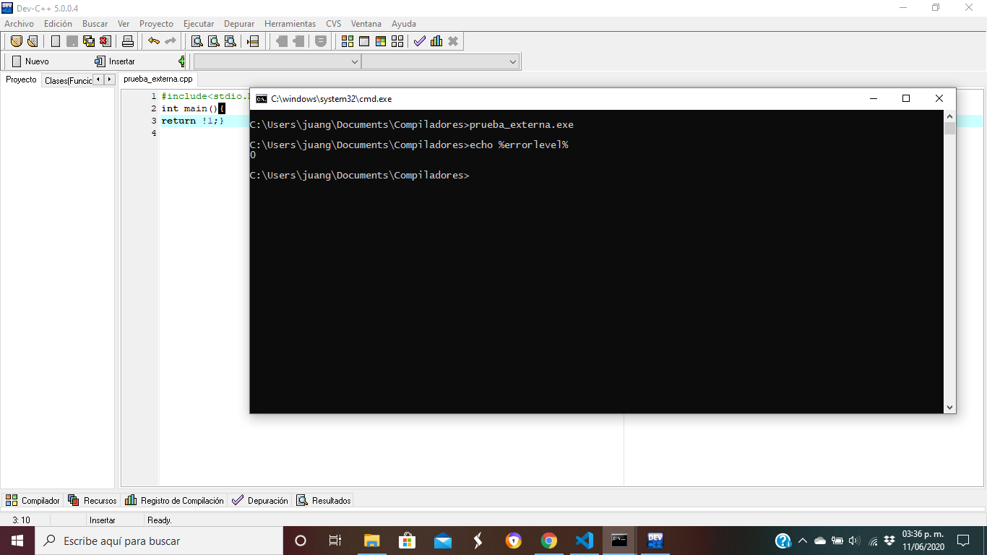
Muestras representativas Segunda entrega
Negación lógica !

Slide 18
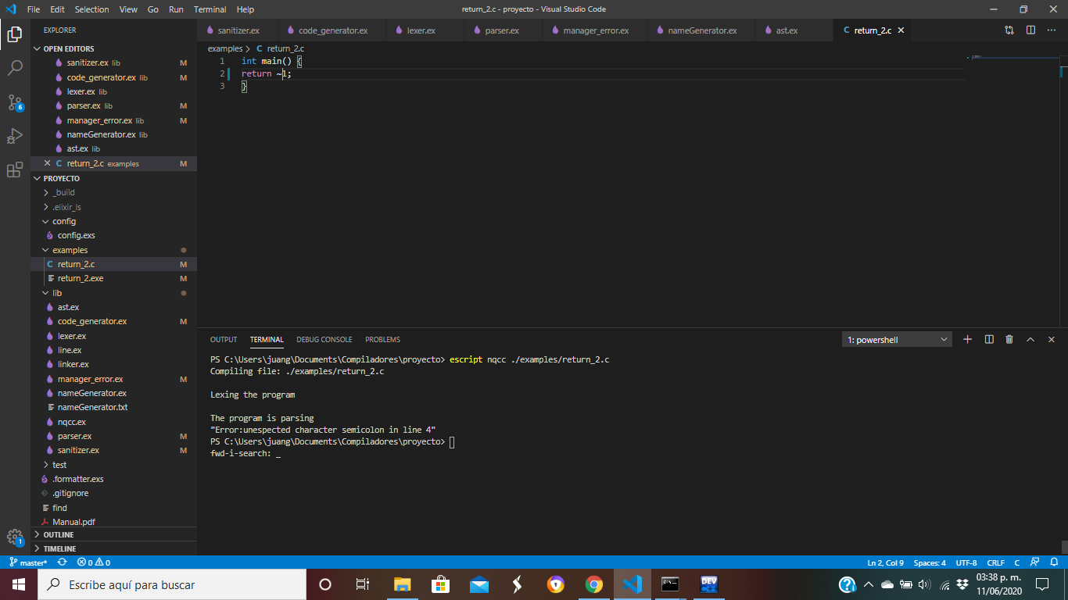
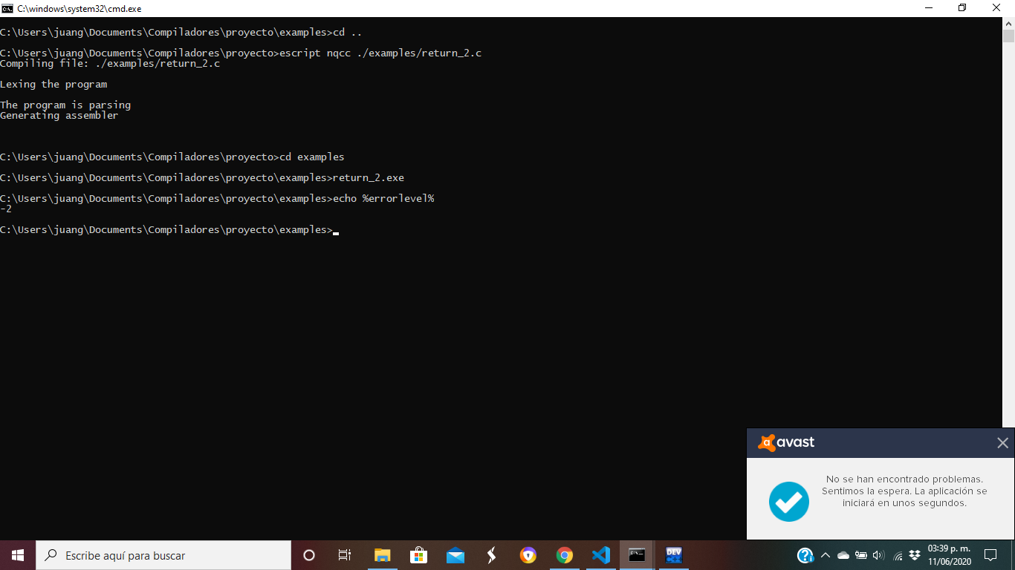
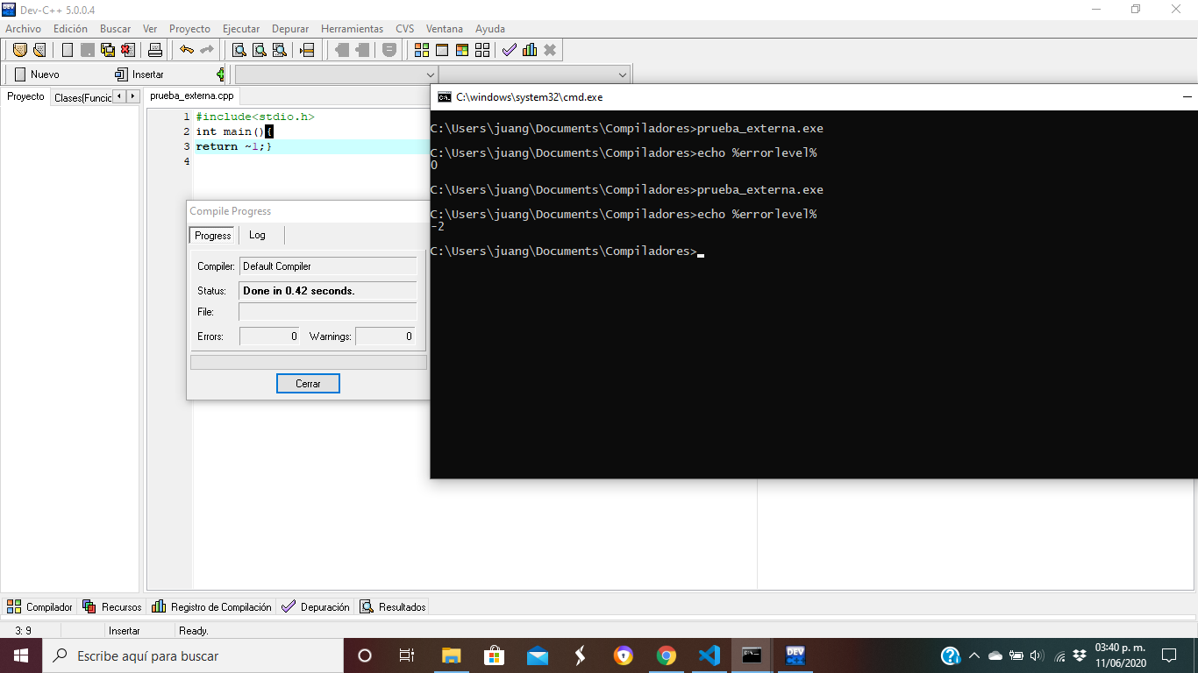
Muestras representativas Segunda entrega
Bitwise ~

Slide 19
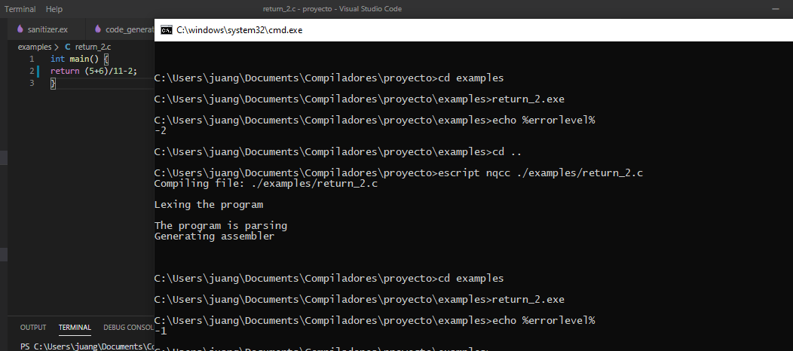
Muestras representativas Tercera entrega
Operaciones básicas

Slide 20
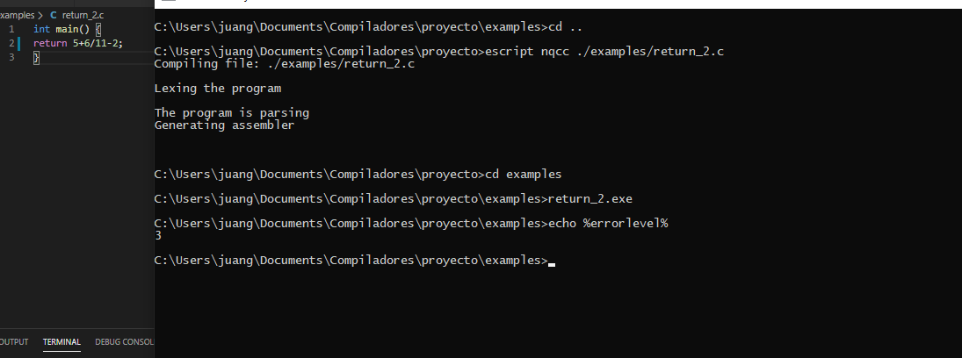
Muestras representativas Tercera entrega
Operaciones básicas

Slide 21
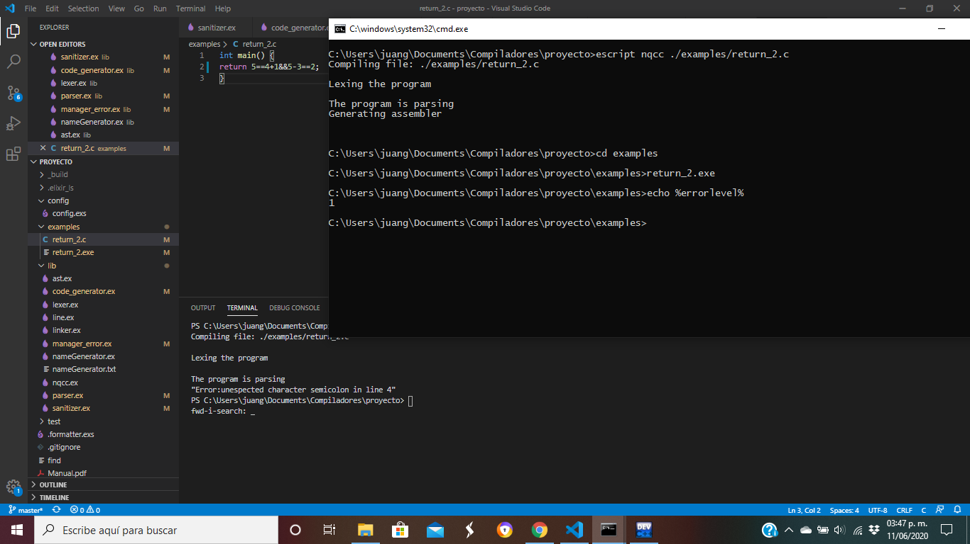
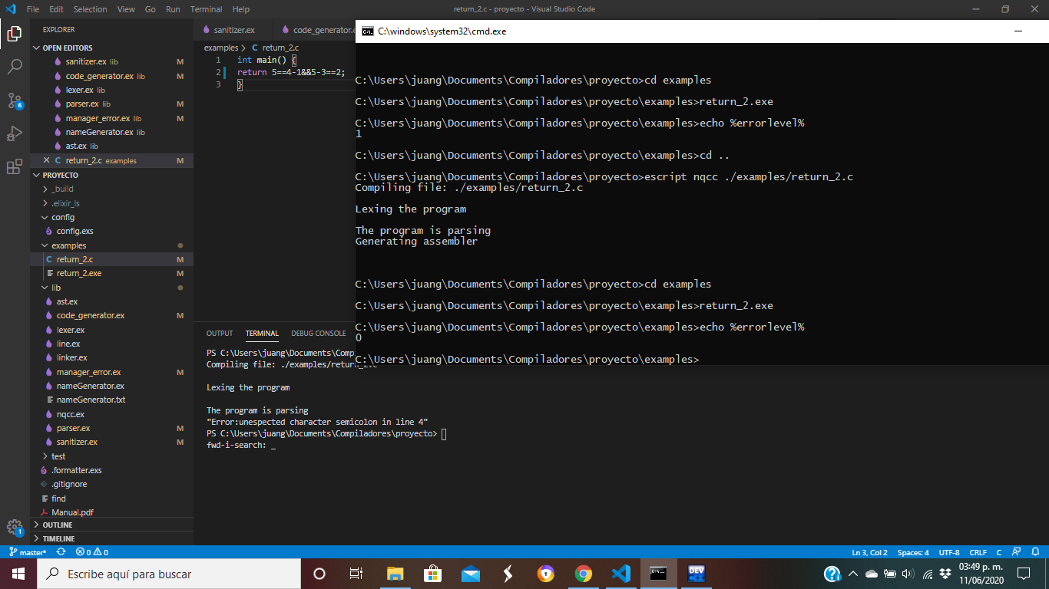
Muestras representativas Cuarta entrega
Comparadores

Slide 22
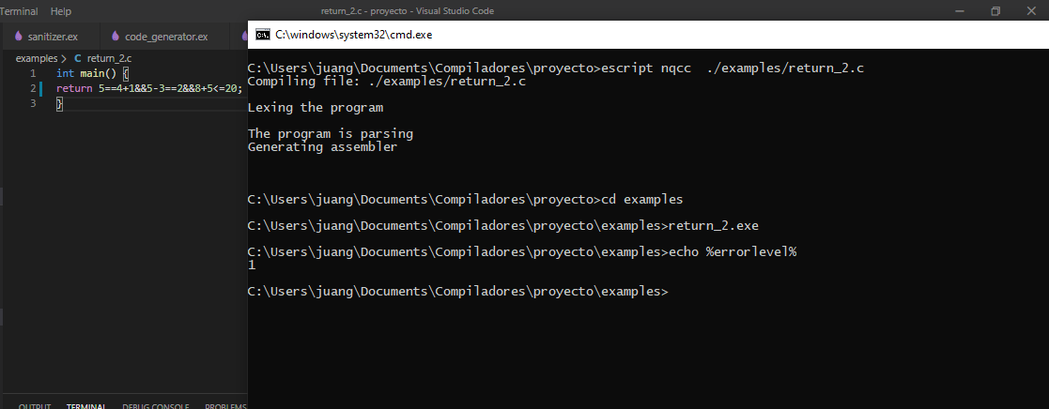
Muestras representativas Cuarta entrega
Comparadores

Slide 23

Conclusiones

